Slide 1
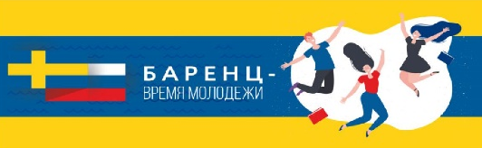
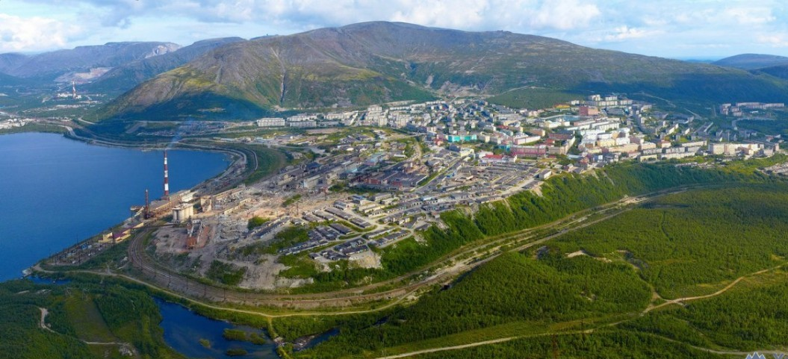
КАЛЕНДАРЬ СОБЫТИЙ.
КУЛЬТУРА.
EVENT CALENDAR. CULTURE.
KIROVSK
2020

Slide 2
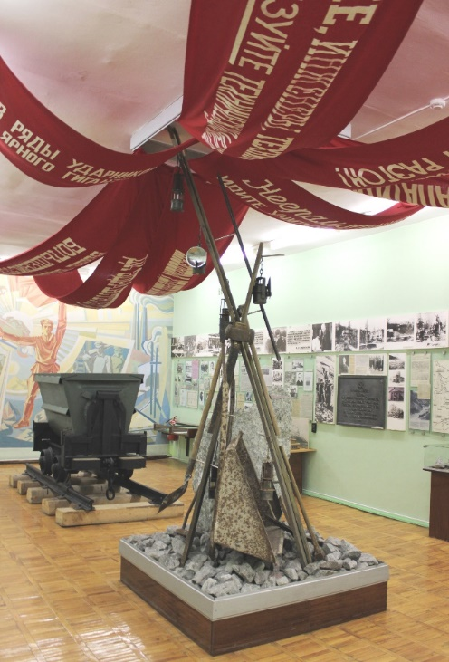
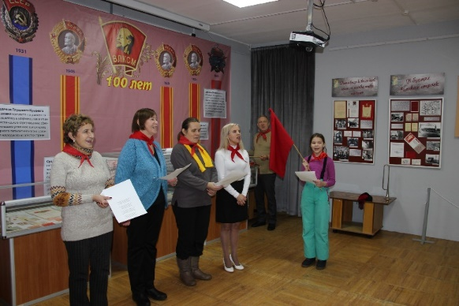
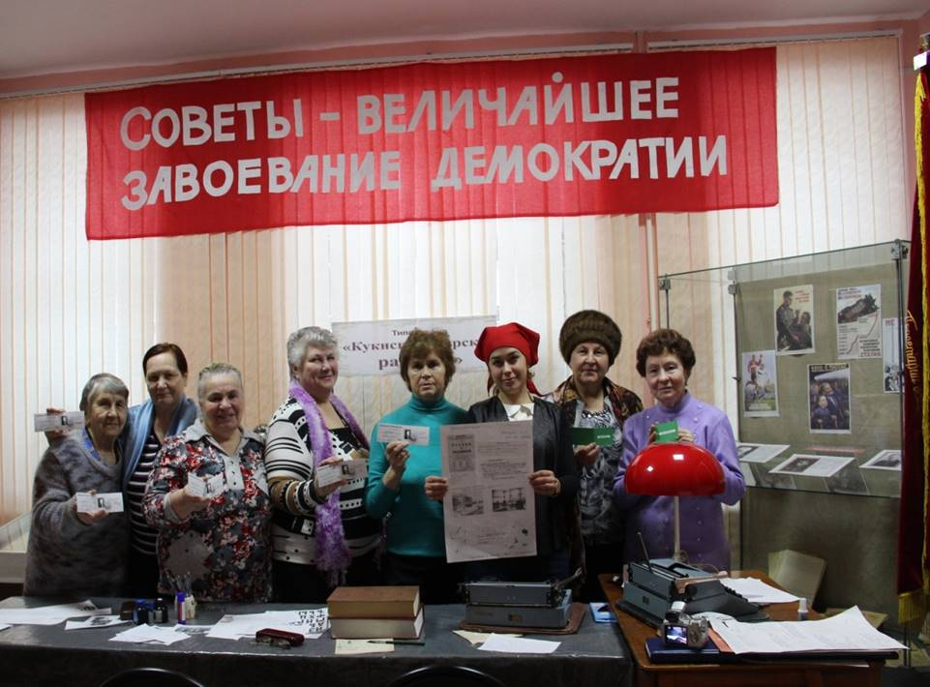
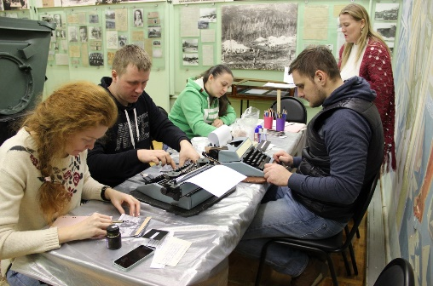
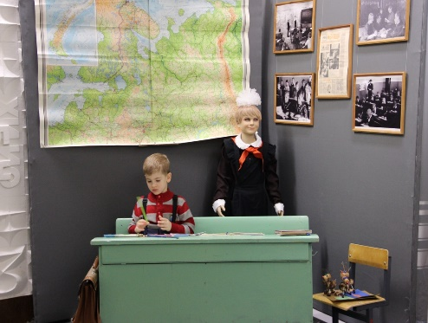
5
ЯНВАРЯ
JANUARY
НОЧЬ ТУРИСТА
TOURIST NIGHT
Единая Трудовая Школа 30-х годов
(считать на счетах и писать перьевыми ручками)
Unified Labor School of the 30s
(count on accounts and write with fountain pens)
Один День из жизни советского пионера
One Day in the Life of a Soviet Pioneer
Редакция газеты “Кукисвумчоррский рабочий”
(игра в работников газеты 30х годов)
Newspaper editorial “Kukisvumchorrsky worker”
(a game of newspaper workers of the 30s)
THE HISTORICAL AND LOCAL MUSEUM

Slide 3
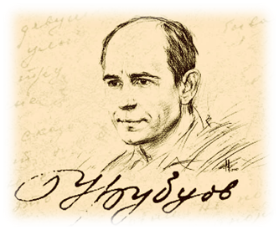

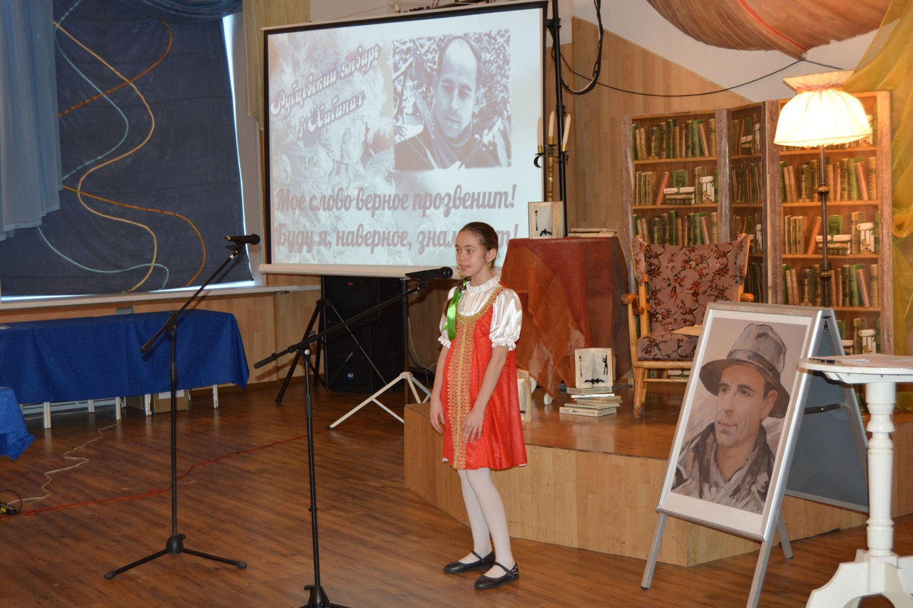
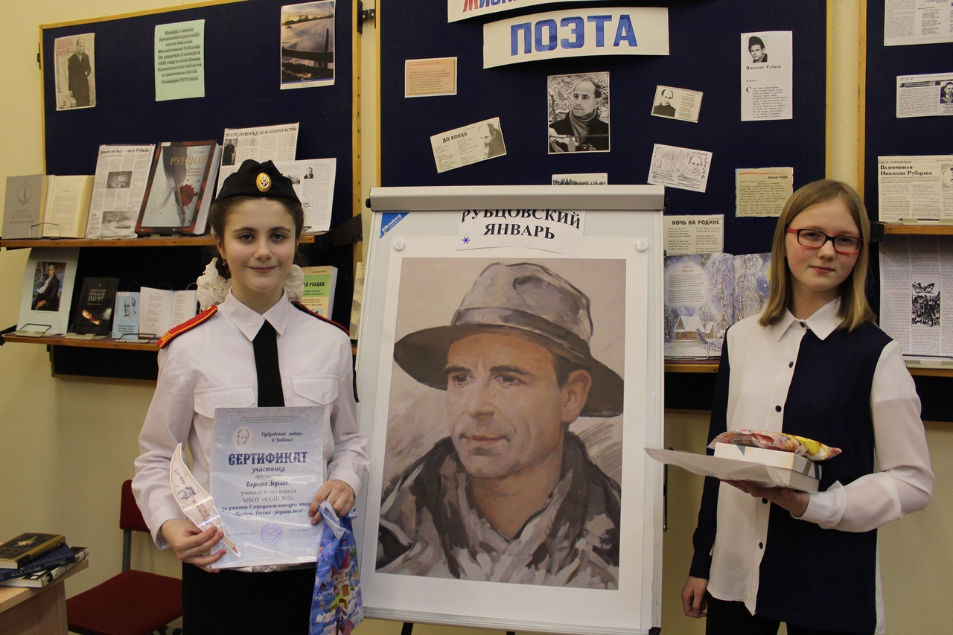
19
ЯНВАРЯ
JANUARY
РУБЦОВСКИЙ ЯНВАРЬ В ХИБИНАХ
RUBTSOV JANUARY
IN THE KHIBINY
Творческие встречи с писателями и литературные чтения произведений поэта Николая Рубцова
Meetings with writers and literary readings of the works of the Russian poet Nikolai Rubtsov
Концертная программа Concert
THE LIBRARY AND THE PALACE OF CULTURE

Slide 4
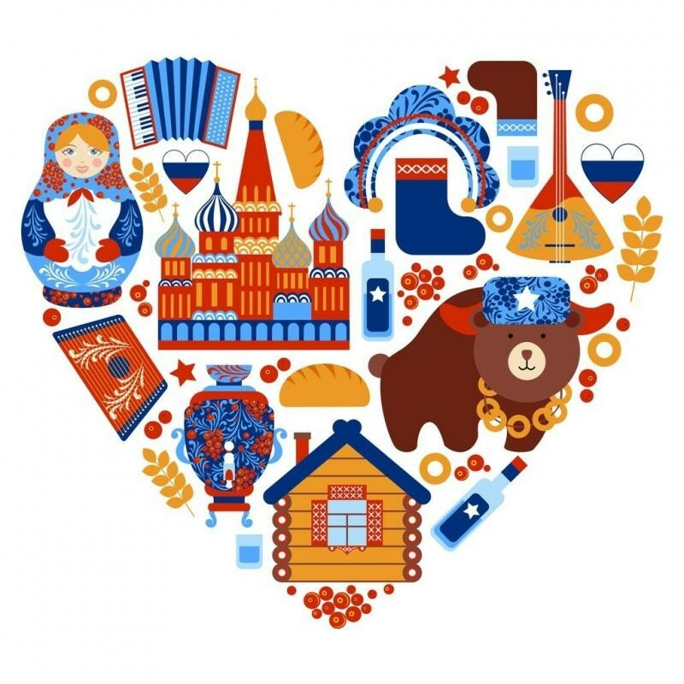
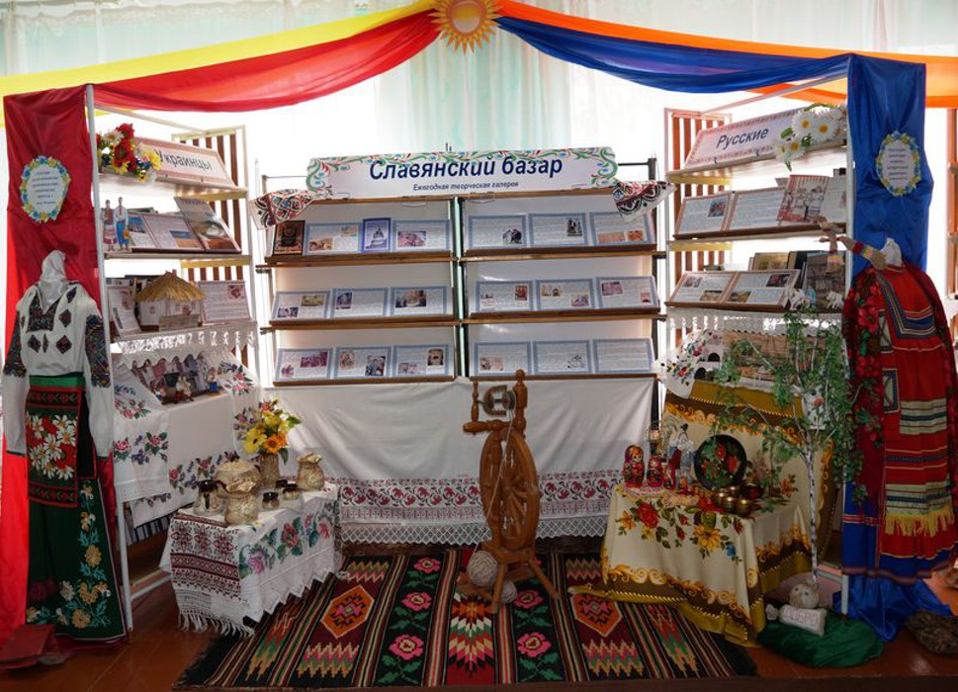
МАРТА
MARCH
Фольклорный праздник «Душа России»
FOLK FESTIVAL
«THE SOUL OF RUSSIA“
13
Народные традиции в книгах, в играх и песнях
FOLK TRADITIONS IN BOOKS, GAMES AND SONGS
THE LIBRARY AND THE ART SCHOOL

Slide 5
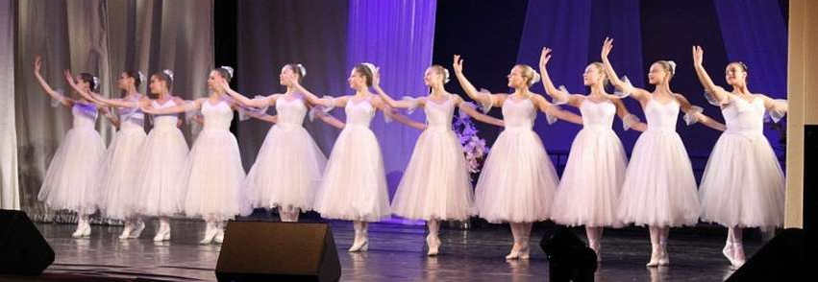

МАРТ
MARCH
ХИБИНСКИЕ АССАМБЛЕИ
KHIBINY ASSEMBLY
Отчётный концерт хореографического отделения
FINAL CONCERT OF THE CHOREOGRAPHY DEPARTMENT
THE ART SCHOOL

Slide 6

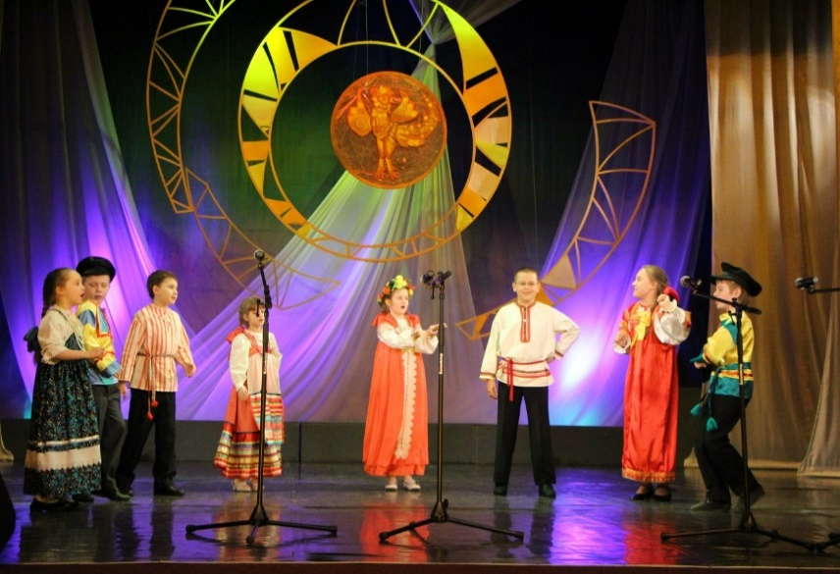
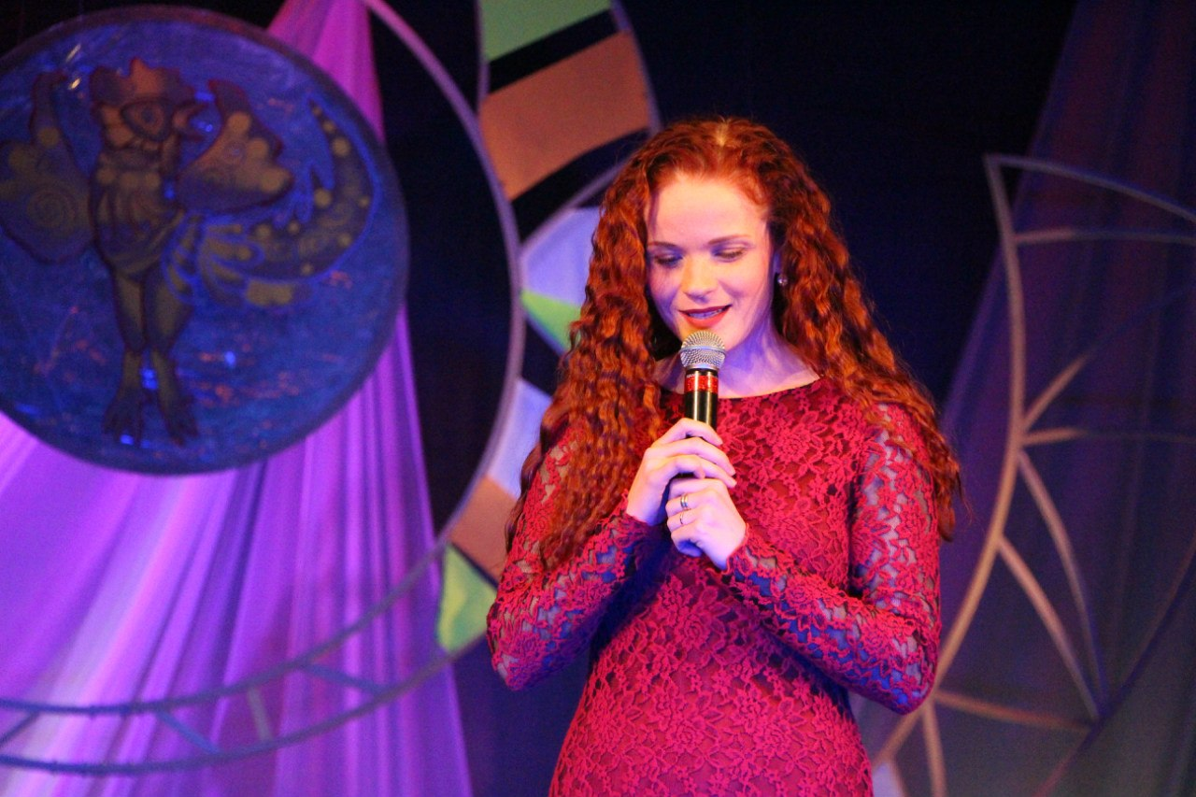
АПРЕЛЬ
APRIL
Конкурс "БРАВО“
SINGING COMPETITION "BRAVO"
10-12
XX открытый межрегиональный конкурс сольного и ансамблевого пения "Браво“
XX open inter-regional competition of solo and ensemble singing
THE PALACE OF CULTURE

Slide 7


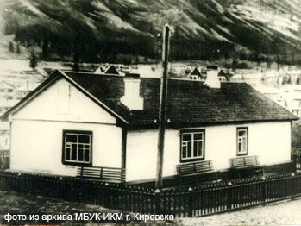
АПРЕЛЯ
APRIL
85-летний юбилей историко-краеведческого музея
85th ANNIVERSARY OF THE HISTORICAL AND LOCAL MUSEUM
30
ИСТОРИЧЕСКОЕ ПОГРУЖЕНИЕ
HISTORICAL DIVING
Праздничная программа
FESTIVE PROGRAMME
THE HISTORICAL AND LOCAL MUSEUM

Slide 8
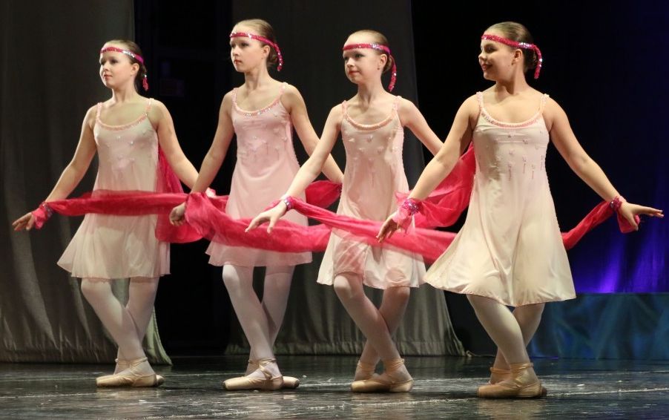
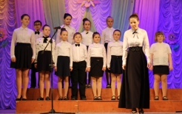

МАЙ
MAY
ОТЧЁТНЫЙ КОНЦЕРТ
FINAL CONCERT
Выступление всех отделений «Детской школы искусств»
PERFORMANCE OF ALL DEPARTMENTS OF
THE CHILDREN'S ART SCHOOL
THE ART SCHOOL

Slide 9
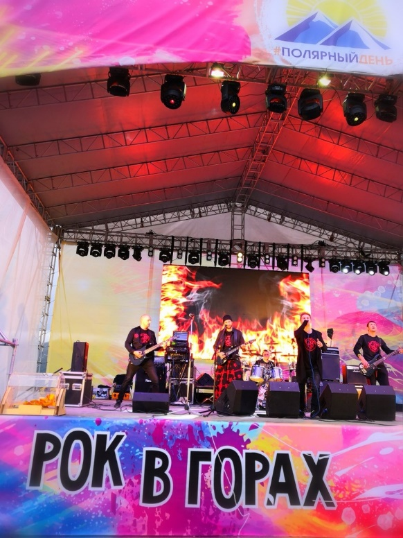
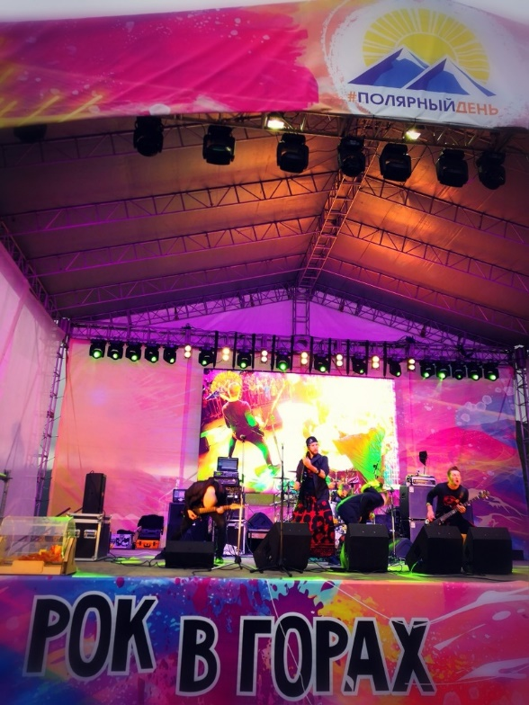

27 ИЮНЯ – 6 ИЮЛЯ
27 JUNE – 6 JULY
Рок-фестиваль
«Pок в Хибинах»
ROCK FESTIVAL
“ROCK IN THE KHIBINS”
в рамках мультифестиваль «Полярный день»
A PART OF THE MULTIFUNCTIONAL FESTIVAL "POLAR DAY"
THE PALACE OF CULTURE

